Slide 1
Jak na publikování článku v odborném časopise
Václav Šimandl

Slide 2
Měl(a) bys to publikovat…
Česky nebo anglicky?
Jak zjistit kvalitu časopisu?
V časopise nebo na konferenci?
Do kdy to musím zveřejnit?
Jaký časopis / konferenci zvolit?

Slide 3
Faktory ke zvážení
Předem daný typ časopisu / konference
Kvalita příspěvku
Skutečné tematické zaměření
Možnosti překladu příspěvku
Finanční možnosti

Slide 4
Faktory ke zvážení
Předem daný typ časopisu / konference
Určen studijními povinnostmi
Např. nutno jednou publikovat v zahraničním časopise
Doporučen kvůli hodnocení akademických pracovníků
Vychází z Metodiky 17+
Určen požadavky řešeného projektu
Řešitel projektu slíbil určitý způsob publikování

Slide 5
Faktory ke zvážení
Kvalita příspěvku
Nutno určit, zda má příspěvek spíše
Lokální (regionální) význam
Globální (celoevropský či celosvětový) význam
Do určité míry posoudí autor sám
Potřeba kriticky zhodnotit
Vhodné nechat posoudit zkušenější kolegy
Zejména pokud má podle Vás příspěvek globální význam

Slide 6
Faktory ke zvážení
Skutečné tematické zaměření příspěvku
Nutno určit téma, kterému se věnuje
Které tvoří jádro příspěvku
Může se lišit od zaměření výzkumného projektu
Disertační práce
Řešeného projektu
Tyto projekty mívají více témat
V příspěvku se zpracovává jedno z nich

Slide 7
Faktory ke zvážení
Možnosti překladu příspěvku
Anglických periodik / konferencí je více než českých
Nutno posoudit reálnost překladu do angličtiny
Svépomocí
Najatým překladatelem
Potřeba jej najít
Potřeba jej zaplatit
Nutno posoudit reálnost korektury v angličtině
Překladatel obvykle nezná odborné výrazy

Slide 8
Faktory ke zvážení
Finanční možnosti
Překladu článku do angličtiny
Viz předchozí snímek
Úhrady nákladů na konferenci
Konferenčních poplatků
Dopravy a ubytování
Zaplacení poplatků za publikaci v časopise
Obvykle nejsou vyžadovány
Výjimkou open-access periodika
Výjimkou predátorské časopisy

Slide 9
Kde tedy publikovat?
Kde určitě NEpublikovat?

Slide 10
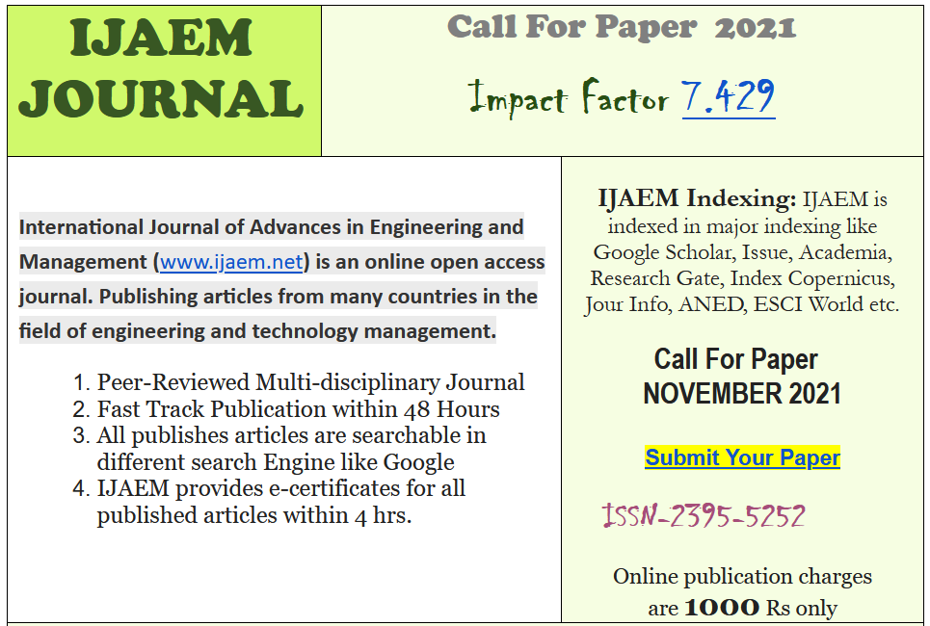
Velmi nevhodné volby
Predátorské časopisy
Výzkumníkům se podbízí
Rozesílají spam s nabídkou k publikování
Někdy využívají sociálního inženýrství
Nabízí velmi rychlé publikování
Do týdne i méně
Za publikování často požadují poplatek
Renomované časopisy toto málokdy vyžadují
Výjimkou open-access periodika

Slide 11
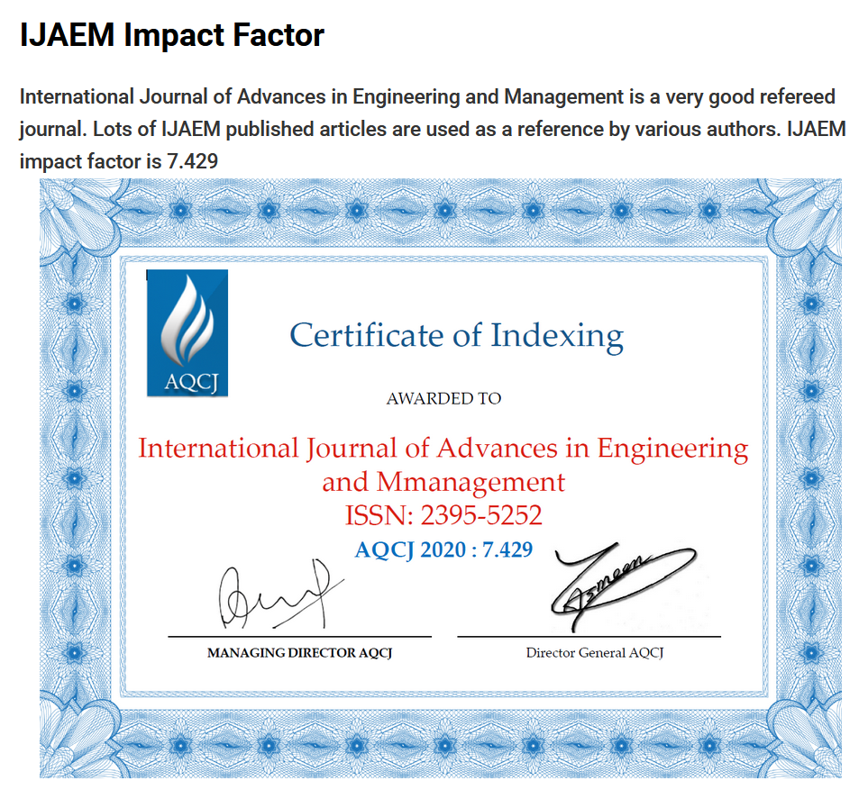
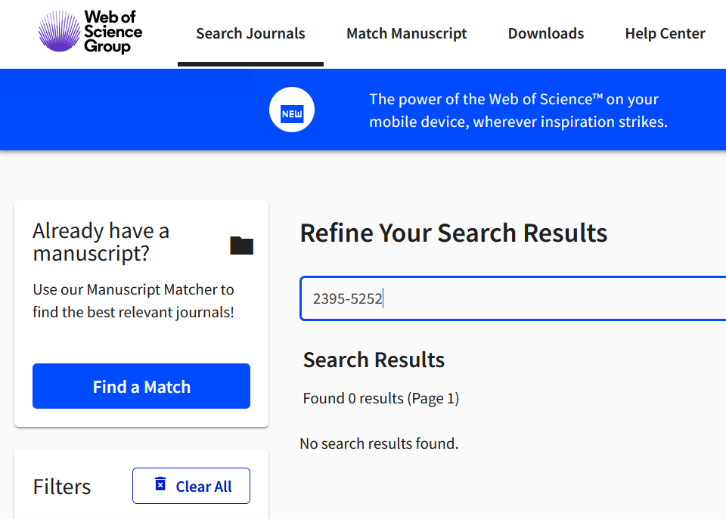
Velmi nevhodné volby
Predátorské časopisy
Uvádí zavádějící informace o indexaci
Slibují indexaci v databázích s názvy podobnými těm renomovaným
Např. uvádí WOS namísto Web of Science
Uvádí zavádějící informace o hodnocení
Uvádí hodnocení v žebříčcích s názvy podobnými těm renomovaným
Scopus Rating
Impact Factor

Slide 12
Velmi nevhodné volby
Predátorské časopisy
Publikování v nich nemá význam
Z hlediska Metodiky 17+
Publikování v nich může poškodit pověst
Vědeckou komunitou vnímáno negativně
Chápáno jako snaha mít snadný publikační výstup
Např. naplnit požadavky studia či projektu
Důrazně doporučuji se jim vyhnout

Slide 13
Kde tedy publikovat?

Slide 14
Velmi vhodné volby
Časopisy indexované v databázích:
Web of Science
Scopus
Publikují články s globálním významem
Obvykle v angličtině
Velmi náročné recenzní řízení
Jedno i více kol posuzování
Dlouhá doba od zaslání příspěvku do jeho publikování
Půl roku i déle

Slide 15
Velmi vhodné volby
Časopisy indexované v databázích:
Web of Science
Scopus
Publikace v nich oceňována
V rámci Metodiky 17+
V rámci doktorského studia
Publikování v nich obvykle zdarma
Platí čtenář za přístup ke článku
Výjimkou open-access přístup
Náklady nese autor
Přístup pro čtenáře je zdarma
Zvýšení dosahu článku

Slide 16
Vytvořil(a) jsem článek globálního významu
V jakém časopise jej publikovat?

Slide 17
Volba konkrétního časopisu
Na základě doporučení kolegů
Kteří mají s časopisem zkušenost
Nutno dbát na zaměření časopisu
Na základě toho, odkud sami citujeme
Podobné zaměření citovaného i citujícího příspěvku
Nutno zhodnotit prestiž časopisu
Orientace podle Impact Factoru
Pro časopisy indexované ve Web of Science
Orientace podle SJR
Pro časopisy indexované ve Scopusu

Slide 18
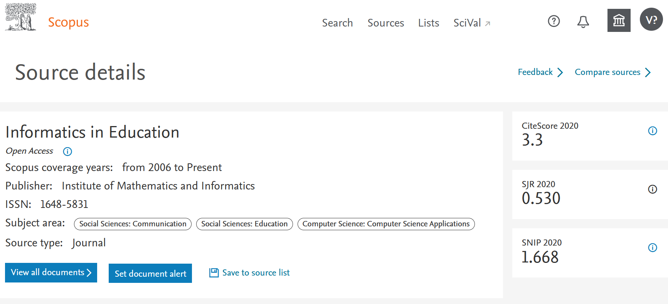
Volba konkrétního časopisu
Prestiž časopisu
Dvousečná zbraň
Čím vyšší IF a / nebo SJR, tím je publikování v něm
Významnější a oceňovanější
Náročnější
Nutno zvolit rozumnou úroveň
Obvykle se uvádí na webu časopisu
Vhodné zkontrolovat přímo v databázi
Viz příklad predátorských časopisů

Slide 19
Praktické rady
Co udělat pro přijetí článku?
Připravit příspěvek v co nejvyšší kvalitě
O to se snažíme pokaždé
Poupravit příspěvek, aby plně odpovídal zaměření časopisu
Poupravit název a abstrakt
Poupravit motivaci výzkumu
Dodržet požadavky vydavatele
Z hlediska rozsahu příspěvku
Z hlediska formy příspěvku
Včetně citačního stylu
Ke zvážení, zda se podvolit
Některé časopisy požadují citovat jejich dřívější příspěvky

Slide 20
Praktické rady
Co dělat po zamítnutí článku?
Pečlivě pročíst recenzní posudky
Identifikovat důvod zamítnutí
Nevhodnost tématu
Nízká kvalita
V případě nevhodného tématu
Oslovit jiný časopis podobné prestiže
V případě nízké kvality
Opravit nejvýznamnější chyby
Oslovit jiný časopis nižší prestiže
Tento postup se může několikrát opakovat

Slide 21
Vytvořil(a) jsem článek spíše lokálního významu
Kde jej publikovat?

Slide 22
Místo publikování
Lokální časopis
Český či slovenský
Indexace v databázích
Měl by být indexován v databázi ERIH
Pozor na sliby potenciální indexace
Např. „Evaluován k indexaci“
Konference
Česká či slovenská
Zahraniční

Slide 23
Publikování na konferenci
Proč publikovat na konferenci?
Získání zpětné vazby
Zjištění, zda má téma ohlas
Zjištění názorů na tento výzkum
Objevení možných námětů na další výzkum
Propojení s komunitou
Navázání nových vztahů s lidmi v oboru
Významné pro další spolupráci
Zintenzivnění existujících vztahů
Domluva konkrétní spolupráce

Slide 24
Publikování na konferenci
Proč publikovat na konferenci?
Seznámení se s novými trendy v oboru
Na základě přednášek ostatních účastníků
Benefity spojené s cestováním
Sborníky některých konferencí jsou indexované
V databázi Web of Science
V databázi Scopus
Prestiž je nižší než v případě publikování v časopise
Indexovaném ve stejné databázi

Slide 25
Závěrem
Efektivně publikovat se musí člověk naučit
Podobně jako se učí realizovat výzkum
Zpočátku člověk publikuje spíše lokálně
V českých a slovenských časopisech
Na českých a slovenských konferencích
Odmítnutí příspěvku by nemělo člověka odradit
Měl by se poučit ze svých chyb
Při publikování jde o kvalitu
Nikoliv o kvantitu
Zohledněno i v Metodice 17+

Slide 26
Děkuji za pozornost
simandl@pf.jcu.cz

